Slide 1
ІТАЛІЯ

Slide 2
Основні дані
Італія –парламентська республіка
Столиця Рим
Площа-301 340 кв. км. (71)
Населення- 60 795 тис. чол.(23)
ВВП ПКС-2,157 трл.дол. (12)
На душу населення 35 811 дол. (26)
ІЛР 0,872 (26)

Slide 3
Держа́вний пра́пор Італії затверджений 16 червня 1946 року.Прапор є прямокутним полотнищем з трьома вертикальними смугами
Зеленого, білого тачервоного кольору.Сьогоднішні не існує однозначної відповіді на запитання про значення кольорів італійського прапора. Найвірогіднішою вважається версія, за якою кольори прапора відповідають кольорам уніформи міланської поліції.

Slide 4
Іта́лія (італ. Italia), Італі́йська Респу́бліКА
(італ. Repubblica Italiana) — держава на півдні Європи, уСередземномор'ї. Займає Апеннінський півострів, Паданську рівнину, південні схили Альп, островиСицилія, Сардинія тощо. На суходолі Італія межує з Францією на північному заході, зі Швейцарією йАвстрією на півночі та Словенією на північному сході.
На території Італії розташовані також такі державні утворення: Сан-Марино, Ватикан, Італія була поділена на численні королівства та міста-держави (такі якСардинське королівство, Королівство обох Сицилій та Міланське герцогство), але об'єдналась в 1861 році, протягом бурхливого періоду своєї історії відомого як Рісорджименто Наприкінці XIX століття, протягомПершої і до Другої світової війни Італія була колоніальною імперією, яка поширювала владу на Лівію,Еретрею Ефіопію,Сомалі Албанію].

Slide 5
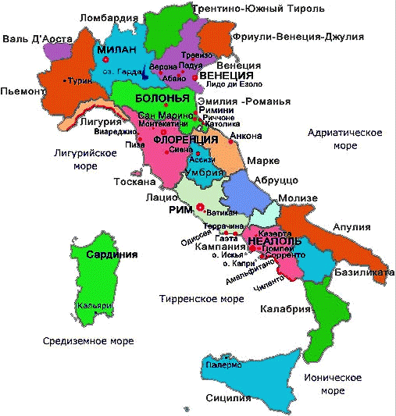

Slide 6
Згідно з республіканською Конституцією, що була урочисто прийнята 27 грудня 1947 і набула чинності 1 січня 1948, Італія є «демократична Республіка, що заснована на праці.
Вища влада належить народу, який втілює її у формах і межах, визначених Конституцією Виборний двопалатний Парламент складається з Палати Депутатів (630 членів) і Сенату Республіки (315 членів). Законодавча функція належить обом Палатам. Крім того, вони контролюють політику і діяльність виконавчої влади.
Парламент на спільному засіданні обирає Президента Республіки терміном на 7 років.
Обов'язком Президента Республіки є призначення Голови Ради Міністрів (Прем'єр-Міністра), а також членів Кабінету Міністрів.

Slide 7
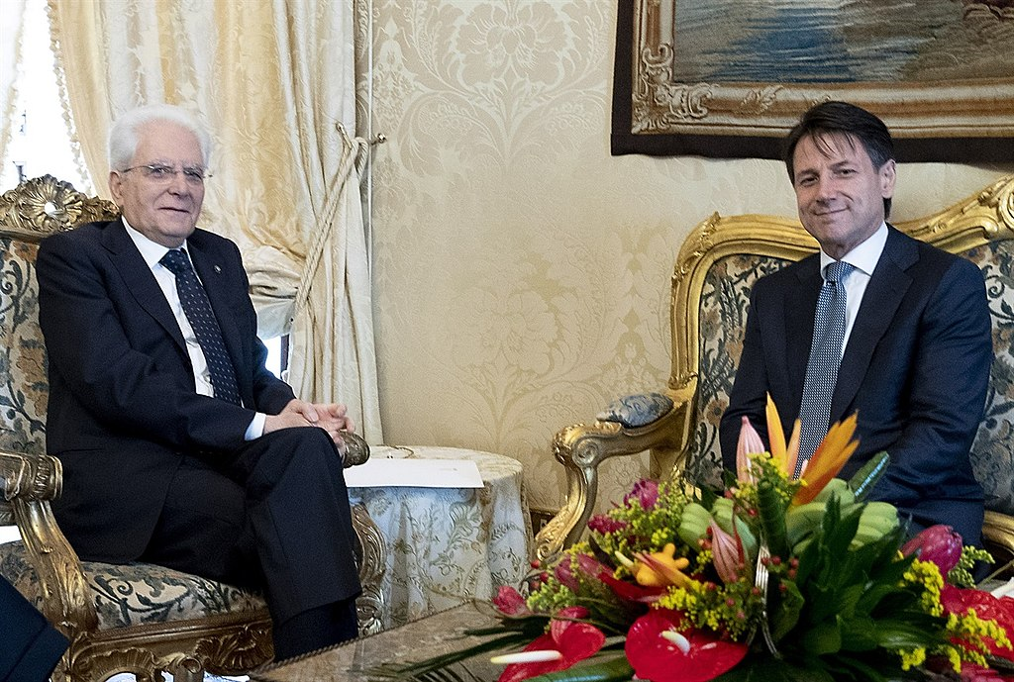
Президент Італії Серджо Матарелла та Прем'єр-міністр Італії Джузеппе Конте

Slide 8
Італійці | 56 153 773 | 93,52 %
Румуни | 796 477 | 1,32 %
Північноафриканці | 606 556 | 1,01 %
Албанці | 441 396 | 0,73 %
Китайці | 170 265 | 0,28 %
Українці | 153 998 | 0,26 %
Азіати (без китайців) | 445 795 | 0,74 %

Slide 9
 | Місто | Область | Населення
1 | Рим | Лаціо | 2 870 493
2 | Мілан | Ломбардія | 1 331 586
3 | Неаполь | Кампанія | 989 598
4 | Турин | Пьемонт | 899 291
5 | Палермо | Сицилія | 676 527
6 | Генуя | Лигурія | 594 254
7 | Болонья | Эмилия-Романья | 385 435
8 | Флоренция | Тоскана | 379 102
9 | Бари | Апулия | 321 687
10 | Катания | Сицилия | 315 052

Slide 10
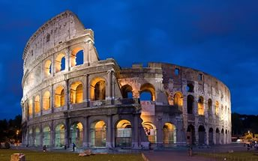
Колізей Рим

Slide 11
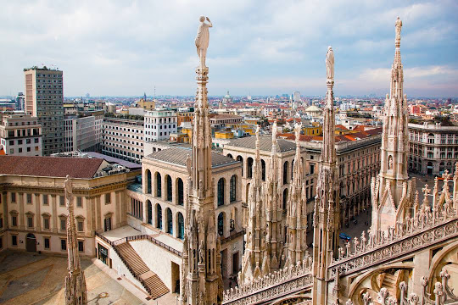
МІЛАН

Slide 12
ОСОБЛИВОСТІ СУЧАСНОГО РОЗВИТКУ Економічний розвиток Італії після другої світової війни був обумовлений поєд
нанням низки сприятливих чинників: економічної допомоги США у рамках Плану Маршалла, високого попиту на проми
слову продукцію (зокрема метали), на міжнародних ринках, а також дешевої, на тлі країн Західної Європи, робочої сили. 1950–1960-х рр. економіка зростала . За цей час Італія перетворилася із технологічно відсталої, бідної, переважно аграрної країни на одну з наймогутніших індустріальних держав світу . Нині країна має сучасну структуру господарства, високий рівень технологічної оснащеності виробництва, високоякісні трудові ресурси та бере активну участь у міжнародному поділі праці Однією з її цілей була протидія поширенню впливу СРСР і соціалістичних ідей на країни Західної Європи. паній, що входять до переліку 500 найбільших у світі, охоплює сфери автомобілебудування, енергетики, страхування, банківських, поштових і телекомунікаційних послуг.

Slide 13
ТРЕТИННИЙ СЕКТОР. На третинний сектор економіки припадає 74 % італійського ВВП і 68 % зайнятих. Основними його складниками є фінансові й ділові послуги, креативні індустрії, туризм, транспорт. У фінансовій сфері найбільшими міжнародними банками є UniCredit (Юні Кредіт) (Мілан) та Intesa Sanpaolo (Інтеза Санпаоло) (Турин). Сфера туризму Італії належить до найбільш розвинених у Європі та світі Туризм дає 10 % італійського ВВП. Італія посідає п’яте місце в світі за туристичними відвідуваннями 43 млн за рік Найбільш популярними туристичними центрами є Рим,Мілан, Неаполь,Флоренція, Палермо, Болонья, Турин, Піза, Венеція. До всесвітньо відомих пам’яток історичної та культурної спадщини належать руїни Колізею у Римі, Сікстинська капела у Ватикані, пам’ятки італійського Відродження у Флоренції, падаюча вежа в Пізі, архітектурний ансамбль міста на каналах Венеції памятник Джульєтті в Вероні

Slide 14
Італія має сучасну транспортну систему. Розвинені всі види сполучень. Розширюється мережа швидкісних (до 300 км/год) залізниць. Країна має щільну мережу автошляхів. У Італії працюють десятки великих аеропортів. Аеропорти імені Леонардо да Вінчі у Римі та Мілан-Мальпенса є світовими хабами, що обслуговують десятки мільйонів пасажирів щороку.
Протяжна берегова лінія Італії обумовлює розвиток портів, найбільші з яких – Генуя й Трієст. Суходільні сполучення з континентальною Європою здійснюються узбережжям через Францію, а також тунелями та перевалами через Альпи
ВТОРИННИЙ СЕКТОР. Італія має розвинену переробну промисловість. Основними напрямами її спеціалізації є автомобілебудування, аерокосмічна промисловість, вироб
ництво електроніки та електротехніки (зокрема побутової техніки та офісного обладнання), тканин, одягу, взуття, пласт-
масових виробів та меблів.

Slide 15
. Порівняно з іншими розвиненими країнами промис
ловість Італії є менш технологічною, але більш працемісткою, що обумовлено пізнішою індус
тріалізацією та порівняно дешевими трудовими
ресурсами. Ще одна особливість – переважання дрібних та середніх компаній над великими корпо
раціями.
Автомобілі всесвітньовідомих брендів італійської корпорації FCA, що контролює виробництво більшості відомих італійських марок автомобілів, є Fiat Chrysler Automobiles (Фіат Крайслер Отомобайлз), Компанія випускає широкий асортимент від недорогих компактних міських автомобілів до люксових і спортивних моделей
Lamborghini (Ламборґіні), Maserati (Мазераті). Автомо
більна столиця країни – Турин.
Аерокосмічна промисловість виробляє ракети-носії та авіаційні дви-
гуни, наземні системи контролю за космічними польотами, військові й
тренувальні літаки, гелікоптери. Останніми роками відбулася масштаб-
на корпоративна інтеграція – корпорація Leonardo (Леонардо) об’єднала
найбільші компанії виробників аерокосмічної продукції. Основні центри
– Турин і Рим. Суднобудування Італії спеціалізується на виробництві кру-
їзних, суховантажних, танкерних, рефрижераторних і військових суден
та моторних яхт. Центри суднобудування – Турин, Трієст, Форлі та ін.
Виробництвом електротехніки зайняті такі відомі компанії, як Indesit
(Індезіт) — пральні та посудомийні машини, холодильники, морозиль-
ники, плити, витяжки; De'Longhi (Делонґі) – один з найбільших світових
виробників кавомашин, кондиціонерів і дрібної побутової техніки

Slide 16
Аерокосмічна промисловість виробляє ракети-носії та авіаційні двигуни, наземні системи контролю за космічними польотами, військові й тренувальні літаки, гелікоптери. Останніми роками відбулася масштабна корпоративна інтег
рація – корпорація Leonardo (Леонардо) об’єднала найбільші
компанії виробників аерокосмічної продукції. Основні центри
– Турин і Рим. Суднобудування Італії спеціалізується на виробництві круїзних, суховантажних, танкерних, рефрижера
торних і військових суден та моторних яхт. Центри суднобу
дування – Турин, Трієст, Форлі та ін. Виробництвом електротехніки зайняті такі відомі компанії, як Indesit
(Індезіт) — пральні та посудомийні машини, холодильники, морозильники, плити, витяжки; De'Longhi (Делонґі) – один з найбільших світових виробників кавомашин, кондиціонерів і дрібної побутової техніки

Slide 17
ПЕРВИННИЙ СЕКТОР. Ще у ХХ ст. видобувна промисловість відігравала помітну роль в економіці Італії. Нині видобувають невеликі обсяги природного газу у долині р. По і на шельфі Адріатичного моря та білий мармур у Тоскані.
Сільське господарство відіграє більшу роль в Італії порівняно з іншими провідними країнами світу (2 % ВВП і майже 4 % зайнятого населення). У його структурі переважає рослин
ництво. На півночі країни вирощують кукурудзу, рис, цукрові буряки, сою, овочі (особливо томати). Південні райони спеціалізуються на вирощуванні пшениці, оливок і фруктів, зо-
крема груш, яблук, слив, вишень, абрикосів, персиків, ківі, апельсинів, грейпфрутів, лимонів. Виноградники поширені по всій території країни. Італія – світовий лідер з виробництва вина й оливкової олії. Найбільш інтенсивне сільське господарство ведеться на Паданській низовині та західному узбережжі Апеннінського півострова,

Slide 18
. У тваринництві основними напрямами є розведення великої рогатої худоби молочно-м’ясного спрямування, свинарство і вівчарство. Загалом Італія не забезпечує власних потреб у продовольстві, тому велику кількість сільсько
господарської продукції імпортує. В Італії розвивається лісівництво, проте темпи заліснення території поступаються таким у Франції та Німеччині. Важливе значення, особливо
на місцевому рівні, має рибальство (річний вилов риби та морепродуктів становить понад 360 тис. тонн).
ЗОВНІШНІ ТА ЕКОНОМІЧНІ ЗВ’ЯЗКИ. Провідну роль відіграє торгів-
ля товарами. Італія має додатний зовнішньоторговельний баланс – експорт товарів суттєво перевищує їх імпорт. Зовнішня торгівля послугами поступається іншим передовим країнам Європи за обсягами.Країна експортує обладнання, автомобілі та інші транспортні засоби, текстиль, одяг, продукти нафтоперероблення, тютюн, кольорові метали, вино,сири, помідори, фрукти та ін.
Експортними видами послуг є туризм, між-
народні ділові та ІТ-послуги. Статтями імпорту є устатковання, мінеральна,
енергетична сировина, зокрема текстиль і одяг, напої, м’ясо, зерно.
За сумарним товарообігом Італія посідає сьоме місце серед усіх тор-
гових партнерів України і третє серед європейських після Німеччини та
Польщі. Основними статтями українського експорту до Італії є чорні ме-
тали, зерно, олія, каолін, добрива; імпорту – енергетичне обладнання,
механічні вироби, пластмаси, електротехніка, лікарські засоби та ін. Іта-
лія – один з найбільших інвесторів у економіку України. Важливим є
співробітництво у гуманітарній сфері. В країні проживає велика громада
українців – близько 240 тис. Італія є популярною країною серед україн-
ських трудових мігрантів.

Slide 19
. Експортними видами послуг є туризм, міжнародні ділові та ІТ-послуги. Статтями імпорту є устатковання, мінеральна,
енергетична сировина, зокрема текстиль і одяг, напої, м’ясо, зерно. За сумарним товарообігом Італія посідає сьоме місце серед усіх торгових партнерів України і третє серед європейських після Німеччини та Польщі. Основними статтями українського експорту до Італії є чорні метали, зерно, олія, каолін, добрива; імпорту – енергетичне обладнання,
механічні вироби, пластмаси, електротехніка, лікарські засоби та ін. Італія – один з найбільших інвесторів у економіку України. Важливим є співробітництво у гуманітарній сфері. В країні проживає велика громада українців – близько 240 тис. Італія є популярною країною серед українських трудових мігрантів.

Slide 20
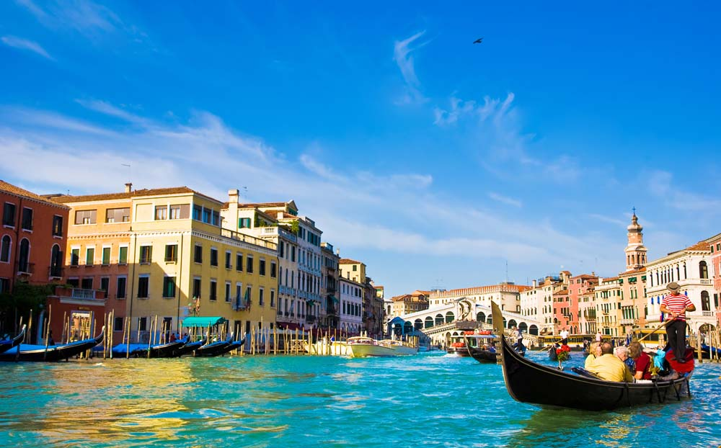
ВЕНЕЦІЯ

Slide 21
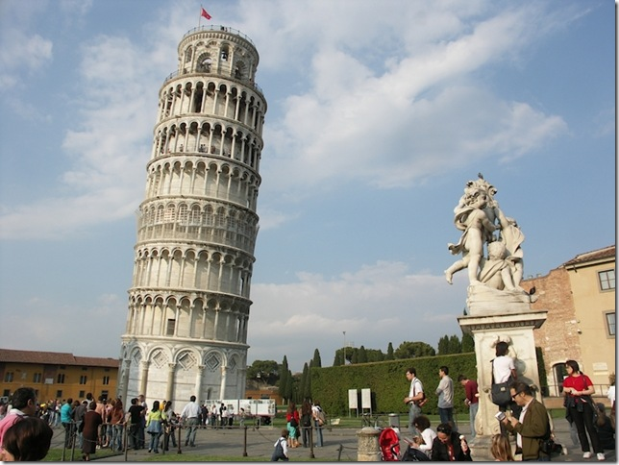
ПІЗАНСЬКА ВЕЖА

Slide 22
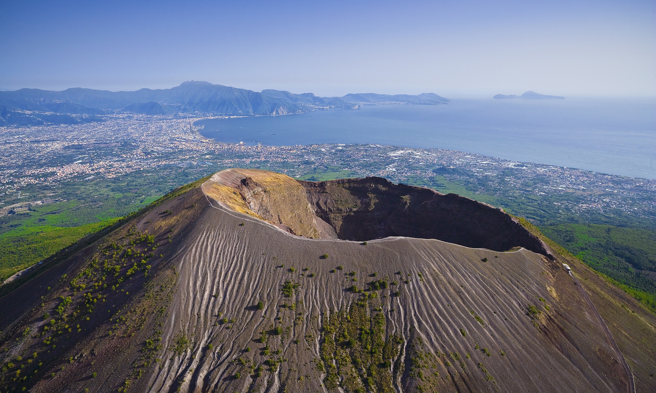
ВЕЗУВІЙ

Slide 23
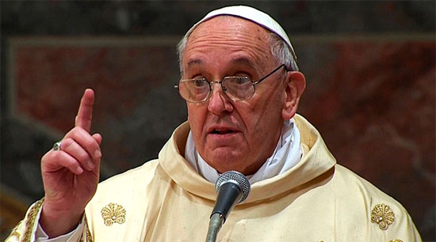
Папа Римський Франциск

Slide 24
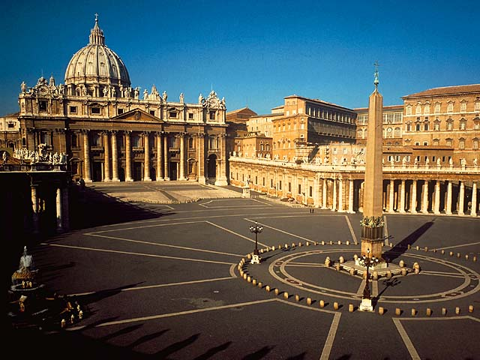
ВАТІКАН

Slide 25
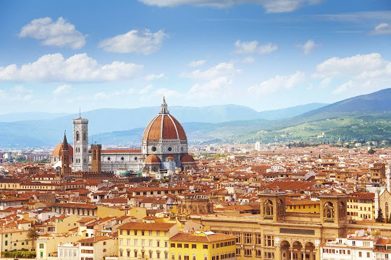
ФЛОРЕНЦІЯ

Slide 26
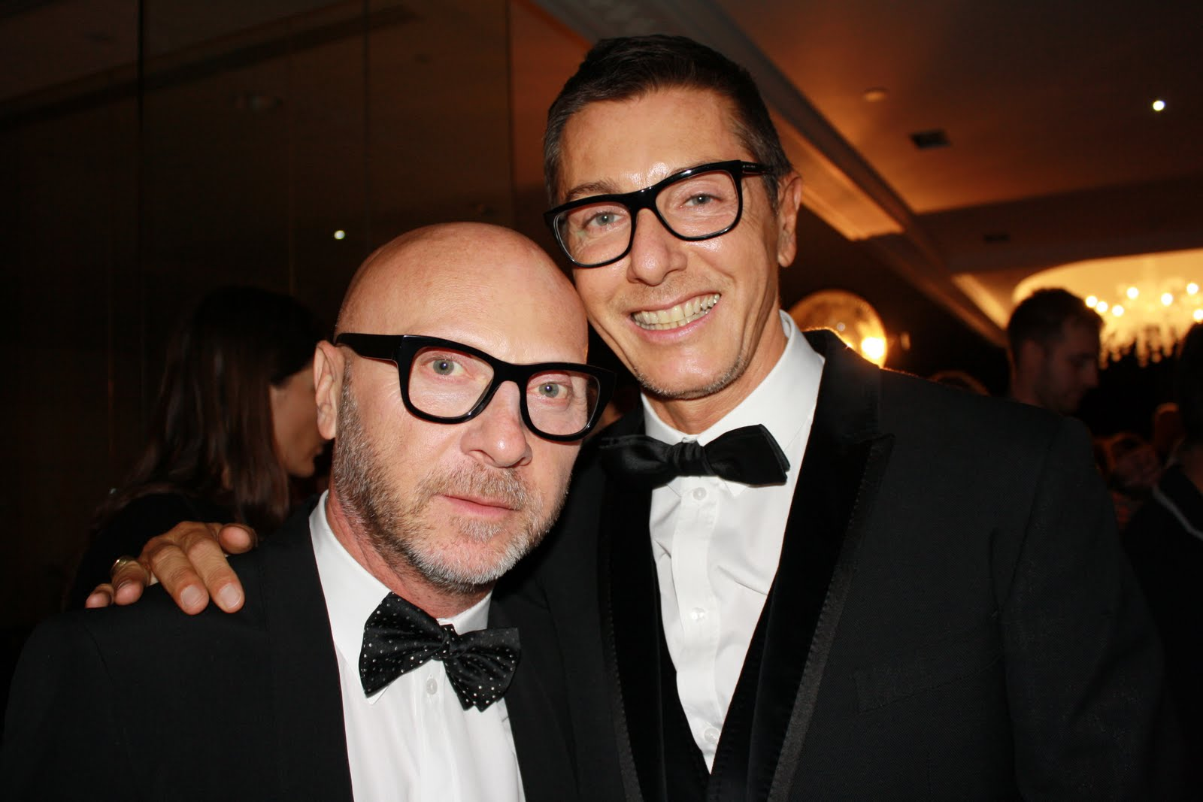
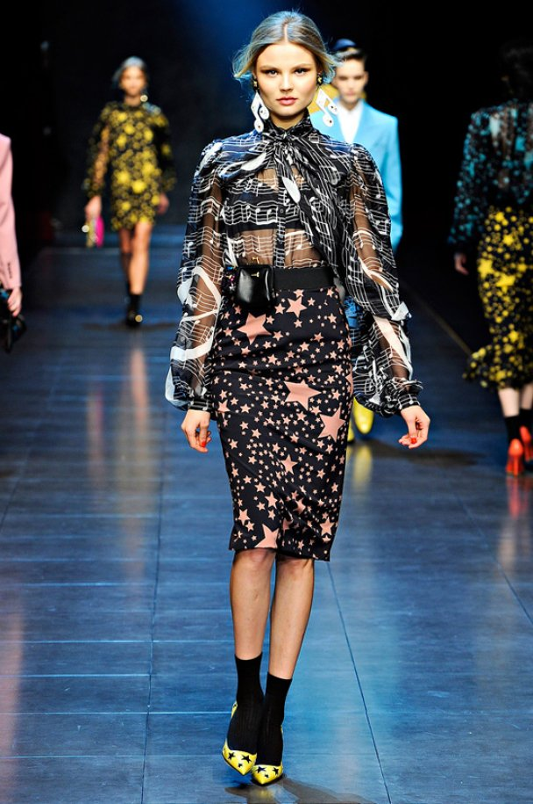
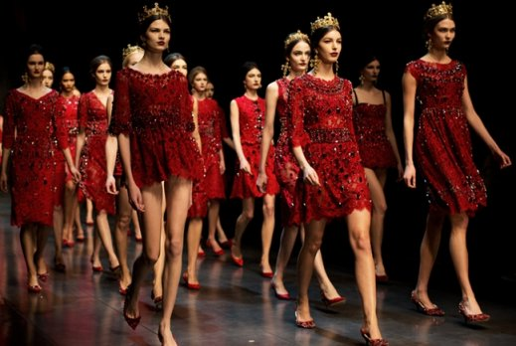

Slide 27
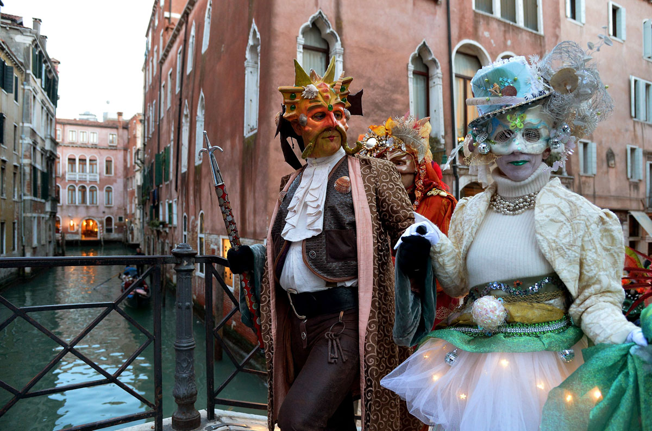

Slide 28
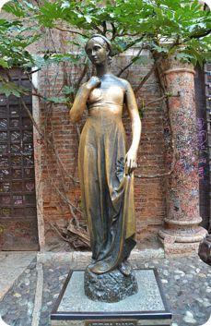
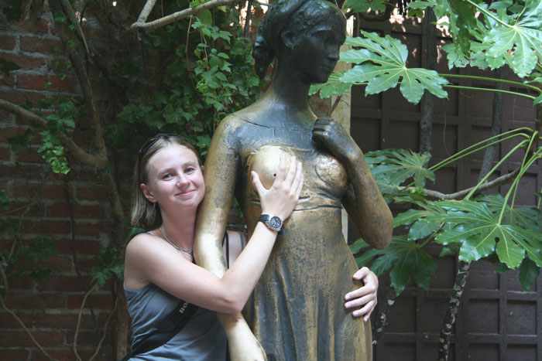
Верона пам’ятник Джульєтті

Slide 29
GRAZIE ARRIVERCI
ДЯКУЮ, ДО ПОБАЧЕННЯ

